Slide 1
真实感图形
授课教师：
单位：

Slide 2
主要内容
引言
光照明模型
多边形物体的明暗处理
光线跟踪算法
纹理映射
辐射度方法
实时绘制技术
非真实感图形绘制技术

Slide 3

光线跟踪（Ray Tracing）算法
图例

Slide 4
光线跟踪算法
迄今为止最为成功的生成真实感图形算法之一
  算法简单
  生成的图形真实感强
  计算量大
  其前身是光线投射（Ray Casting）算法

Slide 5
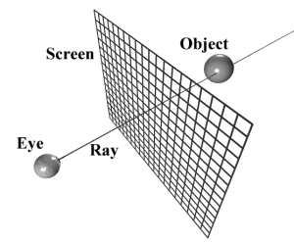
光线投射算法原理
对屏幕上每一像素，执行下述3步操作：
  Step1：从视点出发通过该像素中心向场景发出一条光线，并求出该条光线与场景中物体的全部交点
  Step2：将各交点沿光线方向排序，获得离视点最近交点
  Step3：依据局部光照明模型计算该交点处的光亮度，并将所得光亮度值赋给该像素
当所有屏幕像素都处理完毕
时，即得到一幅真实感图形

Slide 6
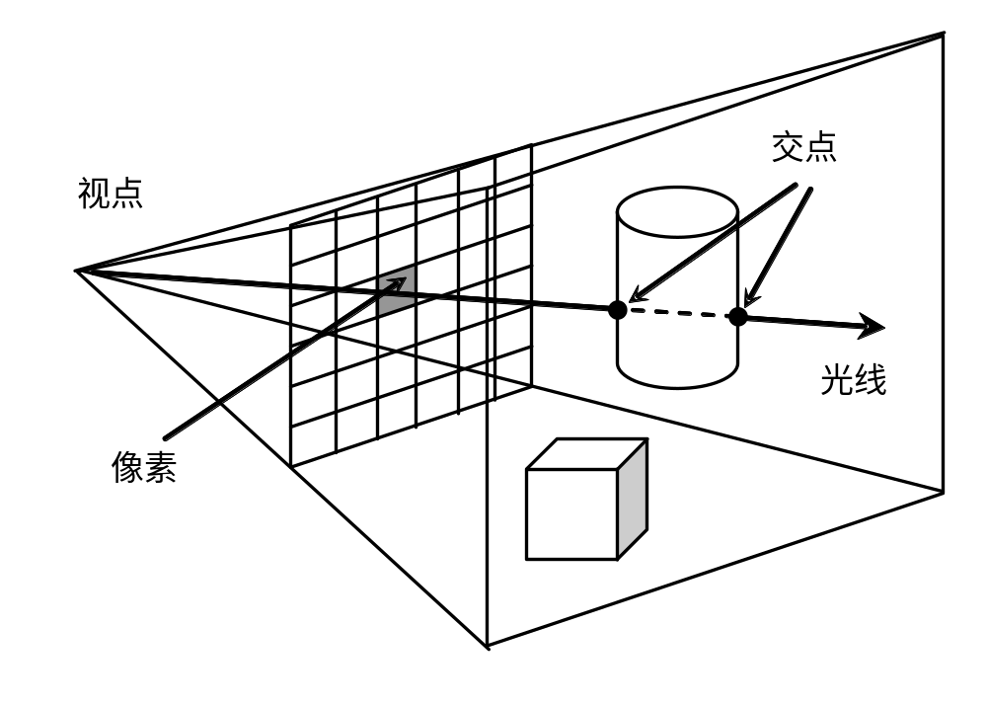
光线投射算法原理
Step1
  从视点出发通过屏幕上一像素中心向场景发出一条光线，并求出该条光线与场景中物体的全部交点

Slide 7
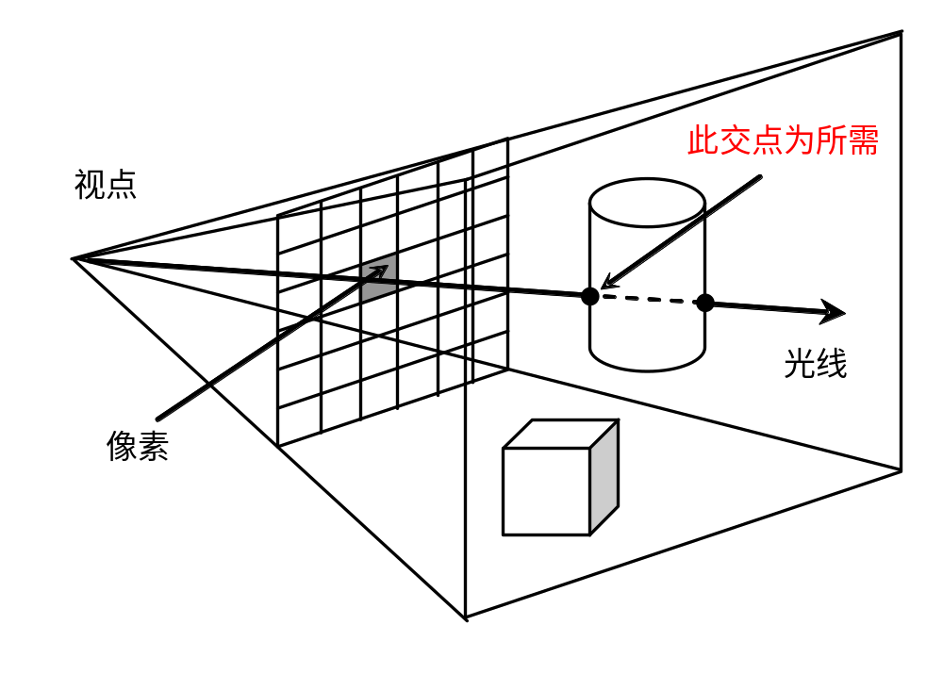
光线投射算法原理
Step2
  将各交点沿光线方向排序，获得离视点最近交点

Slide 8
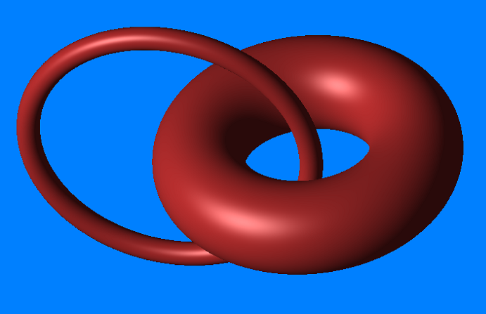
光线投射算法
光线投射效果示例http://alice.loria.fr/publications/papers/2007/ISVC_torus//photo/torus01.png

Slide 9
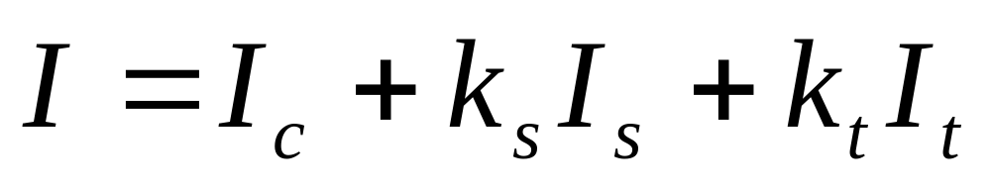
Whitted模型：回顾
Whitted整体光照明模型
I_{c}：由光源直接照射在表面上引起的反射光亮度
I_{s}：沿V的镜面反射方向r入射到表面上的环境光在表面上产生的
镜面反射光
I_{t}：沿V的规则透射方向t入射到表面上的环境光通过透射在表面
上产生的规则透射光
k_{s}：表面的镜面反射率
k_{t}：表面的透射率

Slide 10
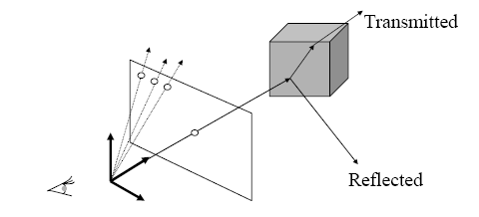
Whitted模型：回顾
Whitted模型的求解
光线跟踪！

Slide 11
光线跟踪算法原理
对屏幕上每一像素，执行下述4个步骤：
  Step1：从视点出发通过该像素中心向场景发出一条光线R，并求出R与场景中物体的全部交点；获得离视点最近交点P；并依据局部光照明模型计算P处颜色值Ic (光线投射)
  Step2：在P处沿着R镜面反射方向和透射方向各衍生一条光线
    若点P所在表面非镜面或不透明体，则无需衍生出相应光线
  Step3：分别对衍生出的光线递归地执行前面步骤，计算来自镜面反射方向和透射方向上周围环境对点P光亮度的贡献Is和It
  Step4：依据Whitted光照明模型即可计算出点P处的光亮度，并将计算出的光亮度赋给该像素
当所有屏幕像素都处理完毕时，即得到一幅真实感图形

Slide 12
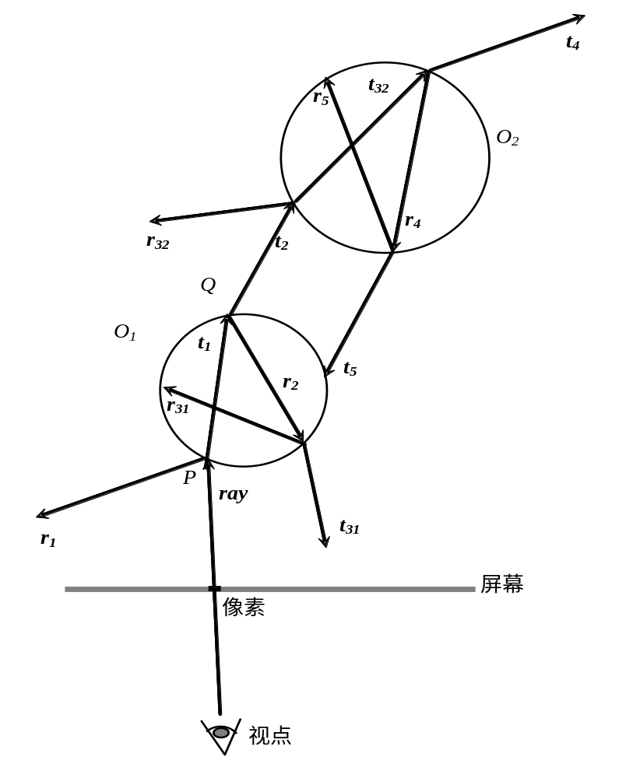
光线跟踪算法原理
逆向跟踪从光源发出的光经由物体之间的多次反射和折射后投射到物体表面，最终进入人眼的过程

Slide 13
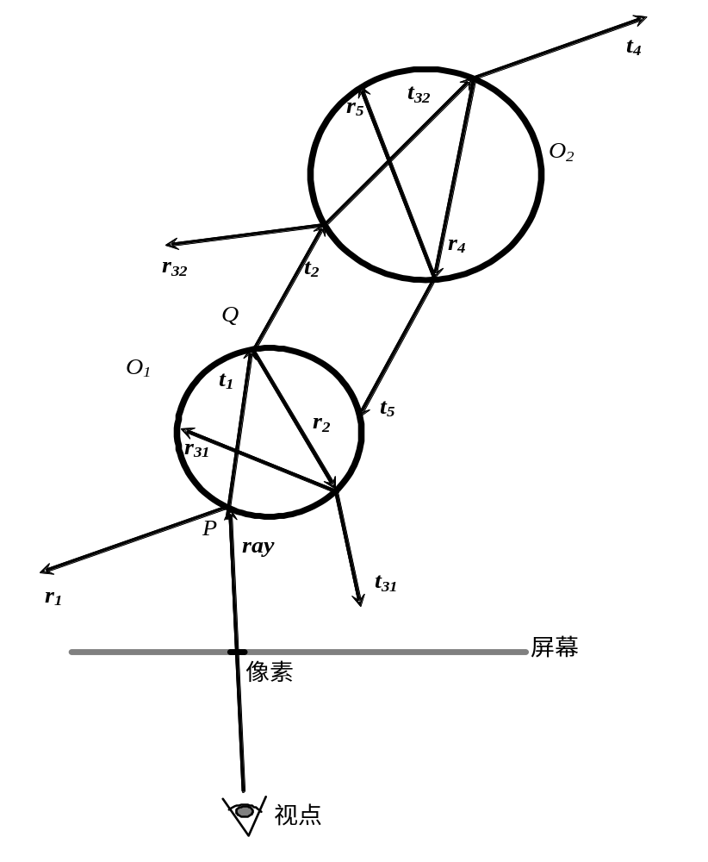
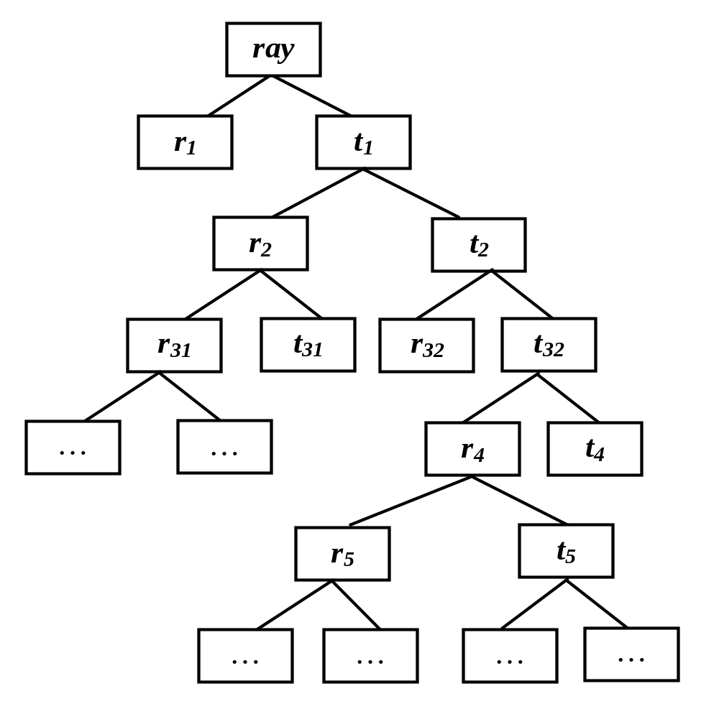
光线树

Slide 14
光线跟踪递归过程终止条件
条件1
  光线与环境中任何物体均不相交，或交于纯漫射面
条件2
  被跟踪光线返回的光亮度值对像素颜色的贡献很小
条件3
  已递归到给定深度

Slide 15
光线跟踪算法的伪语言描述
main ( ) //主函数
{
for(需要计算颜色的每一像素pixel) {
确定通过视点V和像素pixel的光线R;
depth = 0; // 递归深度
ratio = 1.0; //当前光线的衰减系数，1.0表示无衰减
// color是经计算后返回的颜色值
RayTrace(R, ratio, depth, color);
置当前像素pixel的颜色为color;
}
} // 主函数main( )结束

Slide 16
光线跟踪算法的伪语言描述
RayTrace(R, ratio, depth, color) //说明：光线跟踪子函数
{
if(ratio < THRESHOLD) { //终止条件2
置color为黑色；
return;
}
if(depth > MAXDEPTH) { //终止条件3
置color为黑色；
return;
}
// to be continued

Slide 17
光线跟踪算法的伪语言描述
光线R与场景中的所有物体求交。若存在交点，找出离R起始点最近的交点P；
if(交点不存在) { //终止条件1
置color为黑色；
return;
}
用局部光照明模型计算交点P处的颜色值，并将其存入local_color；
// to be continued

Slide 18
光线跟踪算法的伪语言描述
if(交点P所在的表面为光滑镜面) {
计算反射光线Rr;
//递归调用！
RayTrace(Rr, ks*ratio, depth+1, reflected_color);
}
if(交点P所在的表面为透明表面) {
计算透射光线Rt;
//递归调用！
RayTrace(Rt, kt*ratio, depth+1,transmitted_color);
}
// to be continued

Slide 19
光线跟踪算法的伪语言描述
依照Whitted模型合成最终的颜色值，即：
color = local_color + ks*reflected_color +
kt*transmitted_color；
return;
} // 光线跟踪子函数RayTrace( )结束

Slide 20
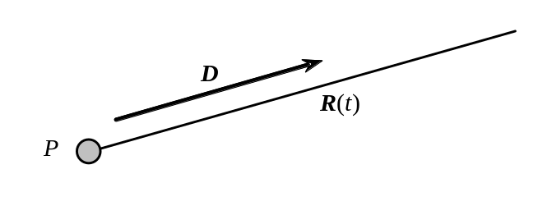
关键问题之一：光线的表示
一般采用直线的参数方程来表示：
R(t ) = P+t D
  P: 起始点
  D: 方向，不妨设D为单位矢量
  一般在世界坐标系中进行计算
  t =0表示为光线起点，即点P
  t >0表示在光线的正方向
  t <0表示在光线的负方向，此时交点为无效交点

Slide 21
关键问题之二：光线与物体的求交
光线方程：R(t ) = P+t D
物体表示：
  隐函数表示: f (X) = 0
  参数表示: X=g(u, v )
  交点计算
  将光线方程待入曲面方程，求根
  隐函数表示：f (P+t D)=0
    1个方程1个未知数—单变量求根
  参数表示：P+t D - g(u,v )=0
    3个方程3个未知数(t, u, v ) —多变量求根
  多数时候需要采用数值求解
    计算量大、误差有累积、甚至不收敛等问题

Slide 22
光线与物体求交示例：光线与球求交
球面（位于原点）方程：x ²+y ²+z ²-r ²=0
光线方程代入球面方程，得到关于t 的二次方程：
  (P_{x}+t D_{x})²+(P_{y}+t D_{y})²+(P_{z}+t D_{z})² – r ²=0
  整理后，得到：
  At ² + Bt + C=0
  A=D_{x}²+D_{y}²+D_{z}²=1 (假设光线方向为单位向量）
  B=2(P_{x}D_{x}+P_{y}D_{y}+P_{z}D_{z})
  C=P_{x}²+P_{y}²+P_{z}² – r ²
  利用一元二次方程求根公式，得到：
  t₁=(-B+sqrt(B²-4C)/2; t₂=(-B-sqrt(B²-4C)/2
  分别对应光线与球的两个交点，舍弃负根

Slide 23
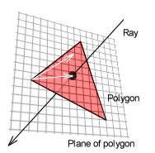
光线与物体求交示例：光线与三角形求交
思路
  Step1：光线与三角形所在平面求交
  Step2：若交点存在，判别交点是否位于三角形内部

Slide 24
光线与物体求交示例：光线与三角形求交
  Step1
  平面方程：（x-q) · n=0
    q是平面上一点，可取为三角形一个顶点
    n是平面法向，可由三角形两条边向量做叉积得到
  平面方程重写为：x·n+D=0
    等价于平面方程Ax+By+Cz+D=0,其中(A,B,C)=n, D=-q·n
  光线方程代入平面方程求解后得到：t = - (P·n+D)/(D·n)
    若D·n=0，则光线与平面平行－－无交点
    若t <0，则交点位于光线原点之后－－无效交点，舍弃
  将t 代入平面方程，计算得到光线与平面的交点X

Slide 25
光线与物体求交示例：光线与三角形求交
  Step2
  将三维空间中点在三角形内的判别问题转化到二维平面上
    最理想的投影平面：xy, yz, zx.
  投影方法
    设平面方程为Ax+By+Cz+D=0，依据|A|,|B|,|C|大小决定投影平面
    若|A|=max(|A|,|B|,|C|)，取yz为投影平面
    若|B|=max(|A|,|B|,|C|)，取zx为投影平面
    若|C|=max(|A|,|B|,|C|)，取xy为投影平面
  一旦确定投影平面，即可在该平面内进行点在三角形内部的判别
  Example：设平面方程为z=3
    (A,B,C,D)=(0,0,1,-3)，此时|C|最大，取xy为投影平面
    可仅利用x,y坐标进行计算

Slide 26
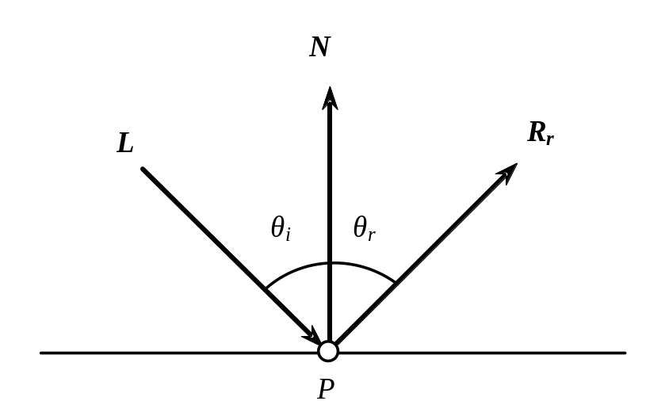
关键问题之三：镜面反射方向计算
P为入射光线L和物体的交点；N为点P处的物体表面法向；R_{r}为镜面反射光线的方向
θ_{i}为L与N的夹角；θ_{r}为R_{r}与N的夹角
由光线反射定律知道，θ_{i}＝θ_{r}
假设L，N均为单位矢量
R_{r} = L - 2(L · N )N

Slide 27
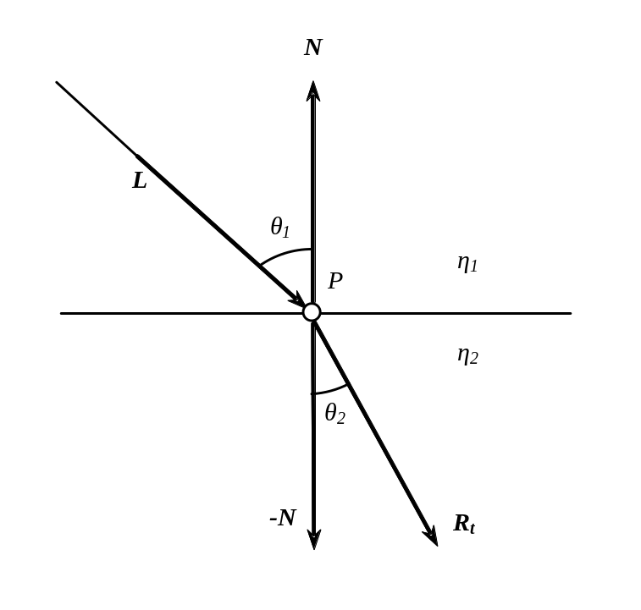
关键问题之四：透射方向计算
P为入射光线L和物体的交点；N为点P处的物体表面法向
R_{t}为透射光线的方向
Snell定律
  位于折射率为η₁的介质1中、与表面法向N的夹角为θ₁的入射光线L，在进入折射率为η₂的介质2后，将产生折射，其折射方向R_{t}与N的夹角为θ₂，且有η₁sinθ₁＝η₂sinθ₂

Slide 28
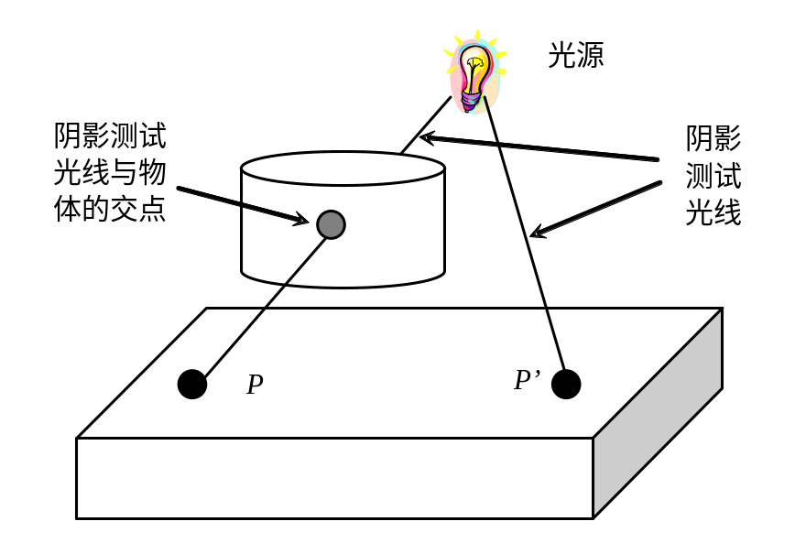
阴影计算
从P出发向光源L发射一条阴影测试光线R
  若R在到达L的途中与场景中的物体不相交，则点P受光源L直接照射
  反之，点P被位于它与光源L之间某一物体所遮挡
  若遮挡物为不透
  明体，则点P位
  于光源阴影之中

Slide 29
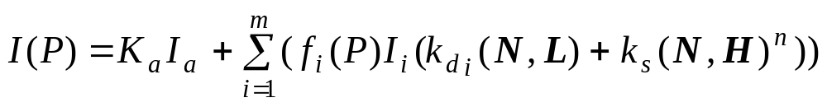
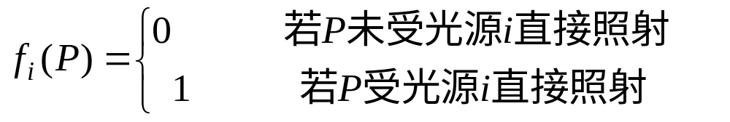
阴影计算
包含阴影计算的Phong模型

Slide 30
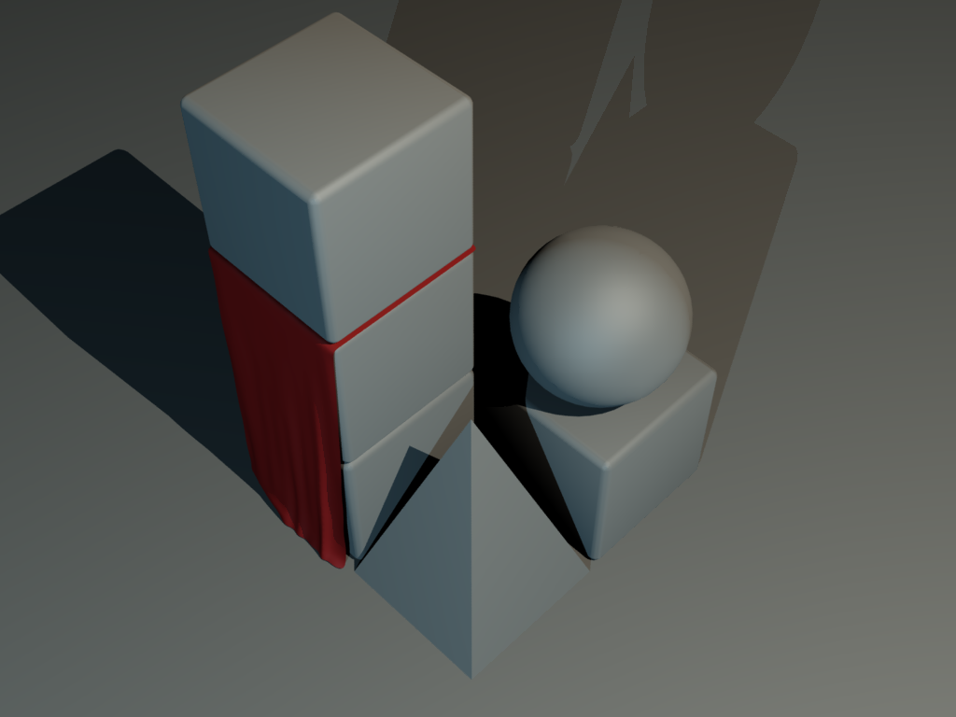
光线跟踪阴影效果

Slide 31
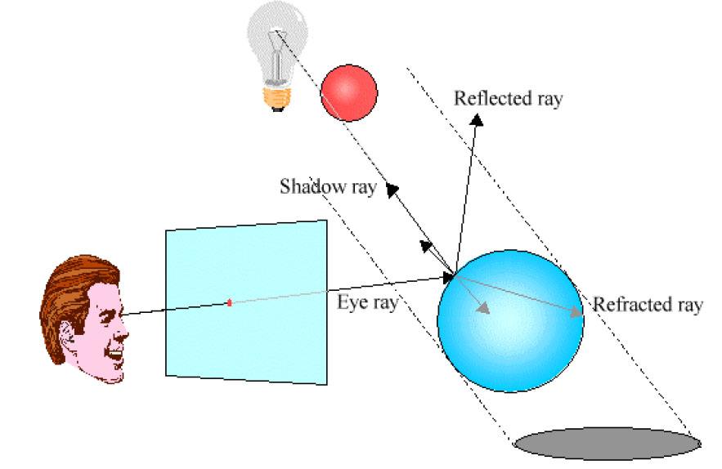
小结：光线跟踪中的四类光线

Slide 32
小结：光线跟踪中的四类光线
Eye rays
  从视点发出
Shadow rays
  从物体表面上的点向
  光源发出
Reflected rays
  从物体表面上的点沿
  镜面反射方向发出
Refracted rays
  从物体表面上的点沿透射方向发出

Slide 33
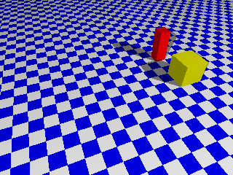

反走样
引起走样的原因
  光线跟踪算法本质上是对画面的点采样
示例

Slide 34
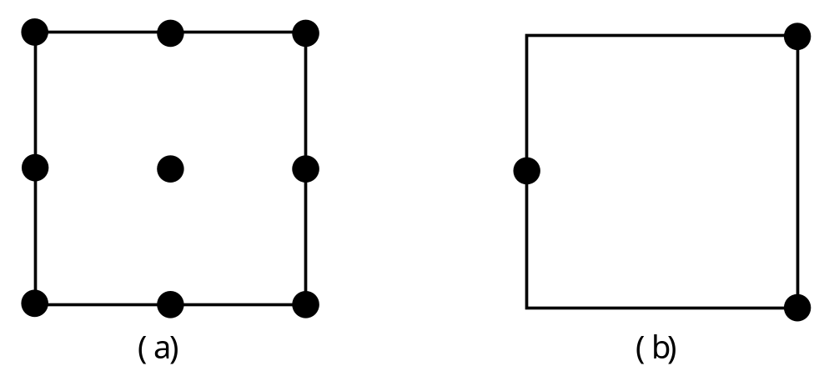
反走样
反走样处理方法
  超采样
  自适应超采样

Slide 35
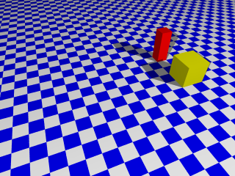
反走样
反走样效果示例

Slide 36
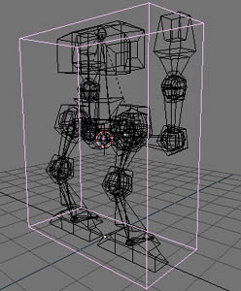
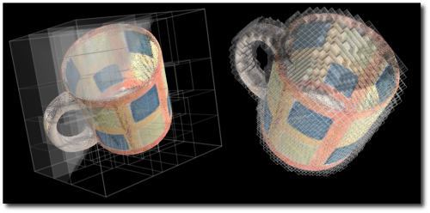
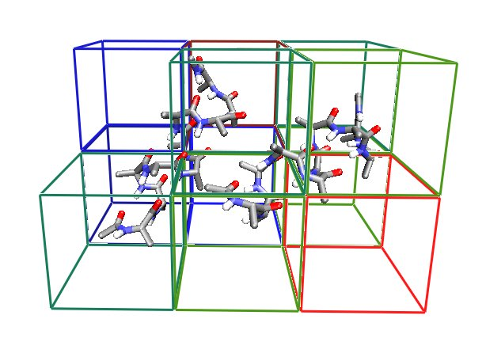
加速技术
为什么要进行加速？
常用加速技术
  包围盒技术
  空间分割技术

Slide 37
包围盒技术
原理
  将场景中的所有表面按其空间位置关系分层次组织成树状结构
    根结点：整个场景
    中间结点：空间位置较为接近的一组表面
    叶结点：单个景物表面
  每一结点中的表面或表面片集合都用一形状简单的包围盒包裹起来
  当光线与包围盒有交时，才进行光线与其中所含的景物面片求交运算
    光线与包围盒不相交，必定不与其中所含的景物面片相交

Slide 38
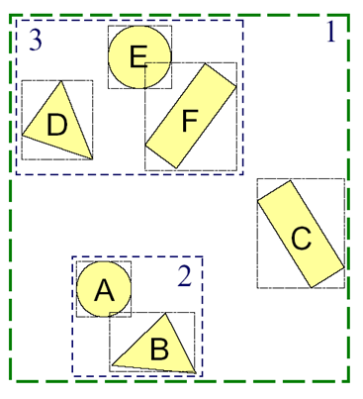
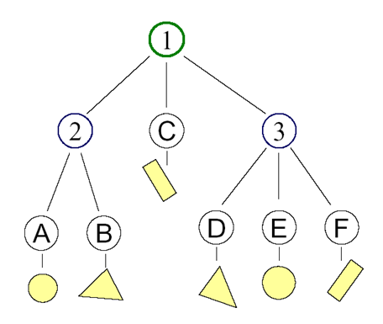
包围盒技术
层次包围盒示例

Slide 39
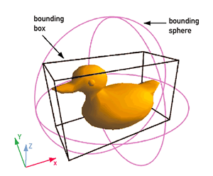
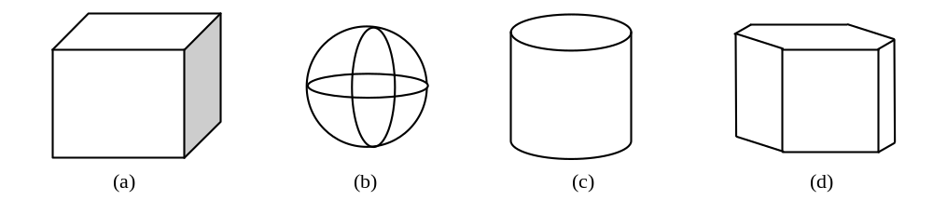
包围盒技术
常用包围盒
  包围盒
  包围球
  包围圆柱
  平行2n面体

Slide 40
空间分割技术
原理
  将景物空间分割成一个个小的空间单元
  被跟踪的光线仅与它所穿过空间单元中所含物体表面进行求交测试
  利用相邻空间单元的空间连贯性，使光线快速跨越空单元，迅速到达非空单元，求得光线与景物的第一个交点

Slide 41
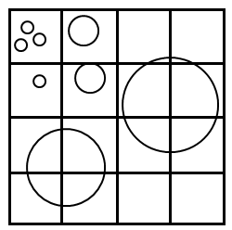
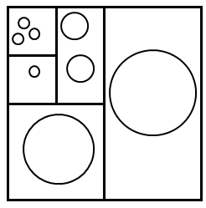
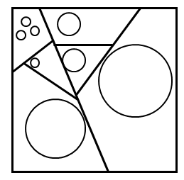
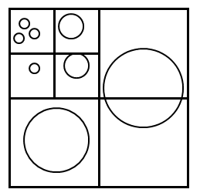
空间分割技术
典型方法
  均匀网格
  Kd树
  BSP树
  四叉树（二维）/八叉树（三维）

Slide 42
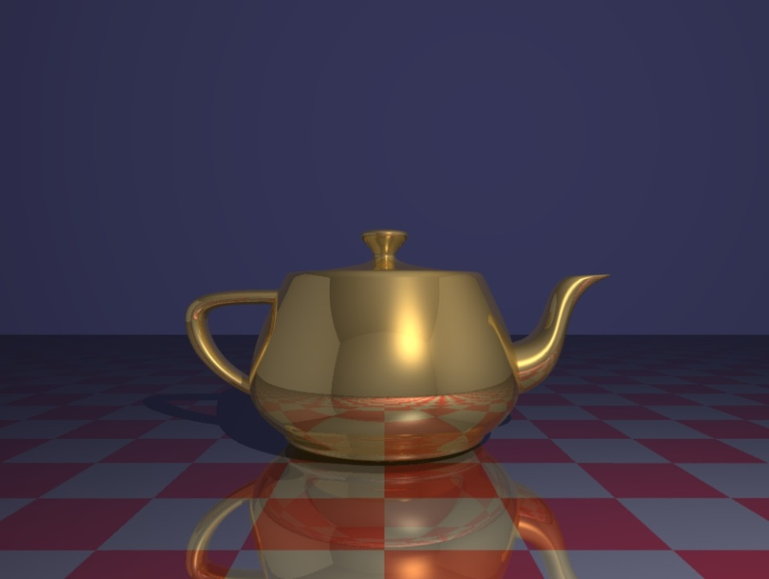
实例程序之一
开源光线跟踪软件POV－Ray简介
http://www.povray.org
演示光盘中的实例程序

Slide 43
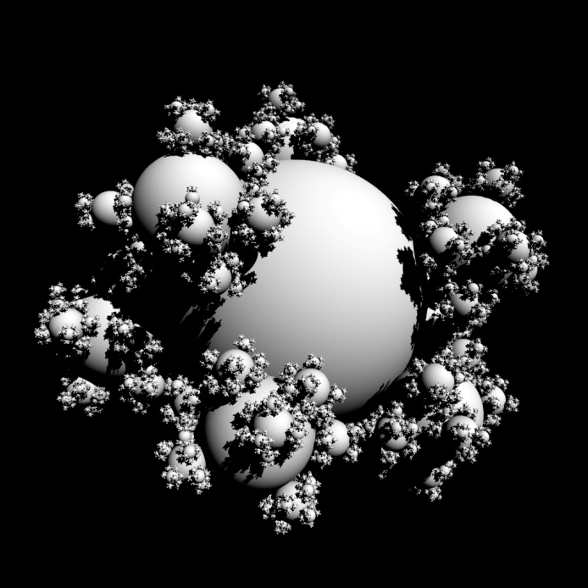
实例程序之二
Berger-Perrin T. The sphere flake, in 100 lines of c code.
http://ompf.org/ray/sphereflake/

